Slide 1
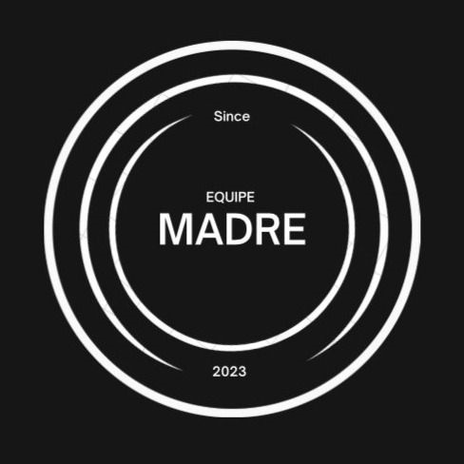
EQUIPE MADRE
Componentes: André Guilherme Mickeliny Sena Pedro Nascimento Rafaela Cavalcanti Rennan Correa
Prof. Fred Lucena

Slide 2
O Problema...
O problema surgiu na ausência de empresas que permitam que o cliente crie o seu
próprio roteiro de viagem personalizado.

Slide 3
A Proposta...
Criação de site de agência de viagem para reservas personalizadas, incluindo visualização de fotos e avaliações. Foco em segurança, confiabilidade e suporte ao cliente para proporcionar uma experiência de viagem sem complicações.

Slide 4
A Tecnologias empregadas...
As tecnologias que foram utilizadas nas diversas etapas de desenvolvimento do projeto foram:
SQL Server
brModelo
HTML 5
Boostrap
CSS 3
JS

Slide 5
A Monetização...
1.Comissões em Reservas: Ganhar uma porcentagem sobre as reservas de hotéis, voos e atividades feitas através do site.
2.Parcerias Afiliadas: Estabelecer parcerias afiliadas com outras empresas de viagens, ganhando comissões por cada usuário encaminhado que realiza uma compra.
3.Pacotes de Viagem Personalizados: Oferecer pacotes de viagem construídos com base em dados de preferências do usuário, cobrando por esses pacotes personalizados.
4.Serviços de Consultoria: Oferecer serviços de consultoria personalizada para ajudar os usuários a planejar suas viagens, cobrando uma taxa pelo serviço.

Slide 6
EQUIPE MADRE

